Slide 1
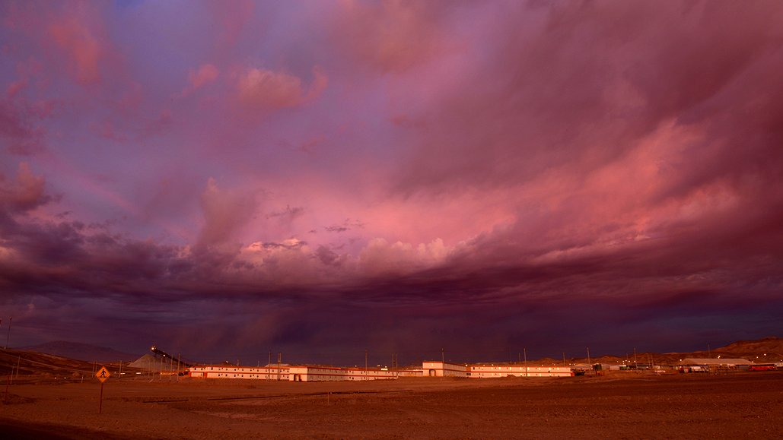
MINERÍA:
del crecimiento al desarrollo

Slide 2
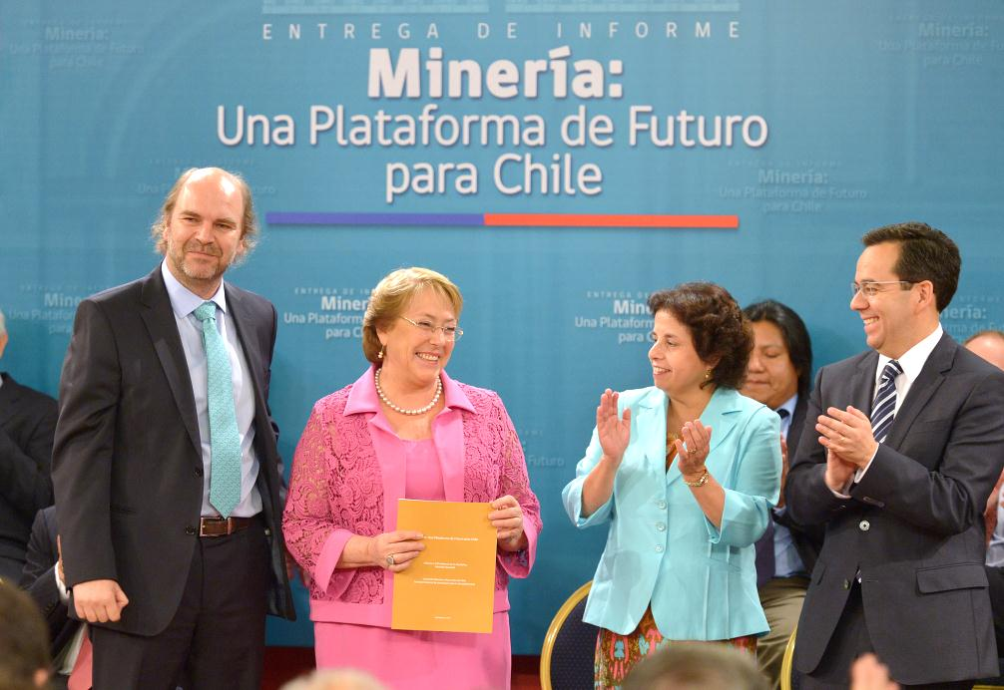
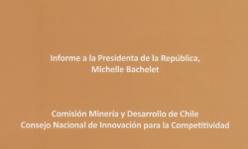
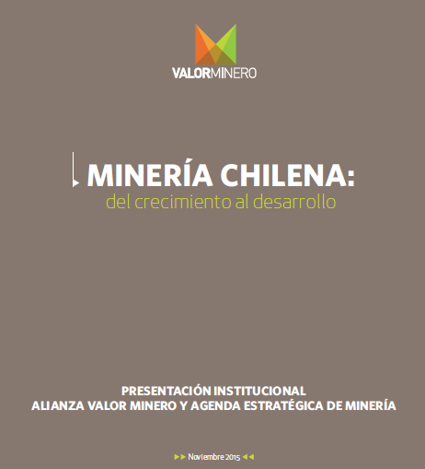
Historia
EL 2013 se constituye la Comisión Minería y Desarrollo, un grupo transversal que buscaba representar la multiplicidad de intereses que conviven en la minería: públicos, privados, sindicatos y gremios, indígenas, ambientales y ciudadanos.
Este encargo se traduce en la Agenda Estratégica “Minería: una plataforma de Futuro para Chile” y en la creación de la Alianza Valor Minero.
A FINES DEL 2014 la Presidenta de la República recibe el trabajo de esta Comisión y se acuerda la necesidad de contar con una hoja de ruta y una Institución que permita orientar, de manera coordinada y consensuada, los esfuerzos de la minería chilena.
2013
2014
2015

Slide 3
Los Desafíos
Innovar para diversificar, ser parte cadenas globales de valor.
Fortalecer instituciones para transparencia y cohesión social: equidad, sostenibilidad y anti corrupción.
Gobernabilidad del cambio de largo plazo: superar el ciclo político.
Hipótesis
Rica dotación de recursos naturales: plataforma de cambio.
No existe actor individual capaz de impulsar el cambio.
El esfuerzo es integral, complementario.

Slide 4
Visión: Una minería virtuosa, sostenible e incluyente
ALIANZA VALOR MINERO
MINERÍA VIRTUOSA
MINERÍA INCLUSIVA
MINERÍA SUSTENTABLE
Fortalecer la productividad e innovación para crear mayor valor a la minería.
Fortalecer el diálogo, la participación y la distribución de valor para todos los actores y sectores de la minería.
Asegurar la sustentabilidad ambiental en torno a la minería.
COMISION Prácticas Virtuosas
COMISON Prácticas Inclusivas
COMISION Prácticas de Sustentabilidad

Slide 5
Diálogo a lo largo del ciclo del proyecto
Desarrollo
Operación
Clausura
Factibilidad
Pre factibilidad
Análisis de escenario
Inicio Diálogo
Evaluación de Impacto Integral- EII
Monitoreo y evaluación
Acuerdos

Slide 6
Sistema de Gestión Pública y Diálogo Permanente

Slide 7
Análisis Integral de Proyectos
Evaluación Impacto Ambiental- EIA
Evaluación de Impacto Integral- EII
Diálogo previo
Consulta indígena
Acuerdos formales
Evaluación Impacto Social, Económico y Cultural- EISEC

Slide 8
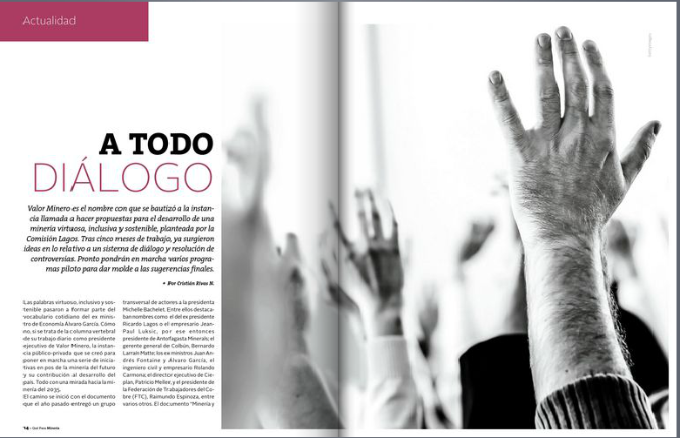
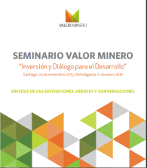
Construir los acuerdos necesarios para una minería virtuosa, inclusiva y sostenible. Proyecciones 2016
Ciclo de Seminarios y Encuentros Valor Minero, en alianzas con instituciones nacionales e internacionales, para instalar en la agenda los temas críticos del desarrollo de la minería.
Constituir los Capítulos Regionales de Valor Minero, para consensuar las visiones locales sobre el desarrollo de los territorios y la minería país.
Convenir con los tres poderes del Estado los Proyectos Estratégicos de la Agenda, para lograr las metas de producción de la minería en Chile desde una manera virtuosa, sustentable e inclusiva.
COQUIMBO
ANTOFAGASTA
Inversión, Diálogo y Desarrollo para la Cuarta Región
Plataforma de Desarrollo para la Segunda Región

